Slide 1
Листая семейный альбом
Работу выполнил ученик 9«м» класса Сосунов Мирон

Slide 2
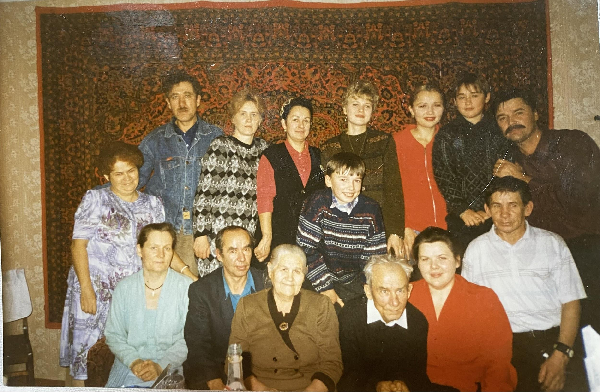
В нашем семейном фотоальбоме есть особые фотографии, которые напоминают о веселом и светлом времени.Есть те фотографии, которые мы храним всем сердцем ,чтобы всегда вспоминать и никогда не забывать память о своей семье.

Slide 3
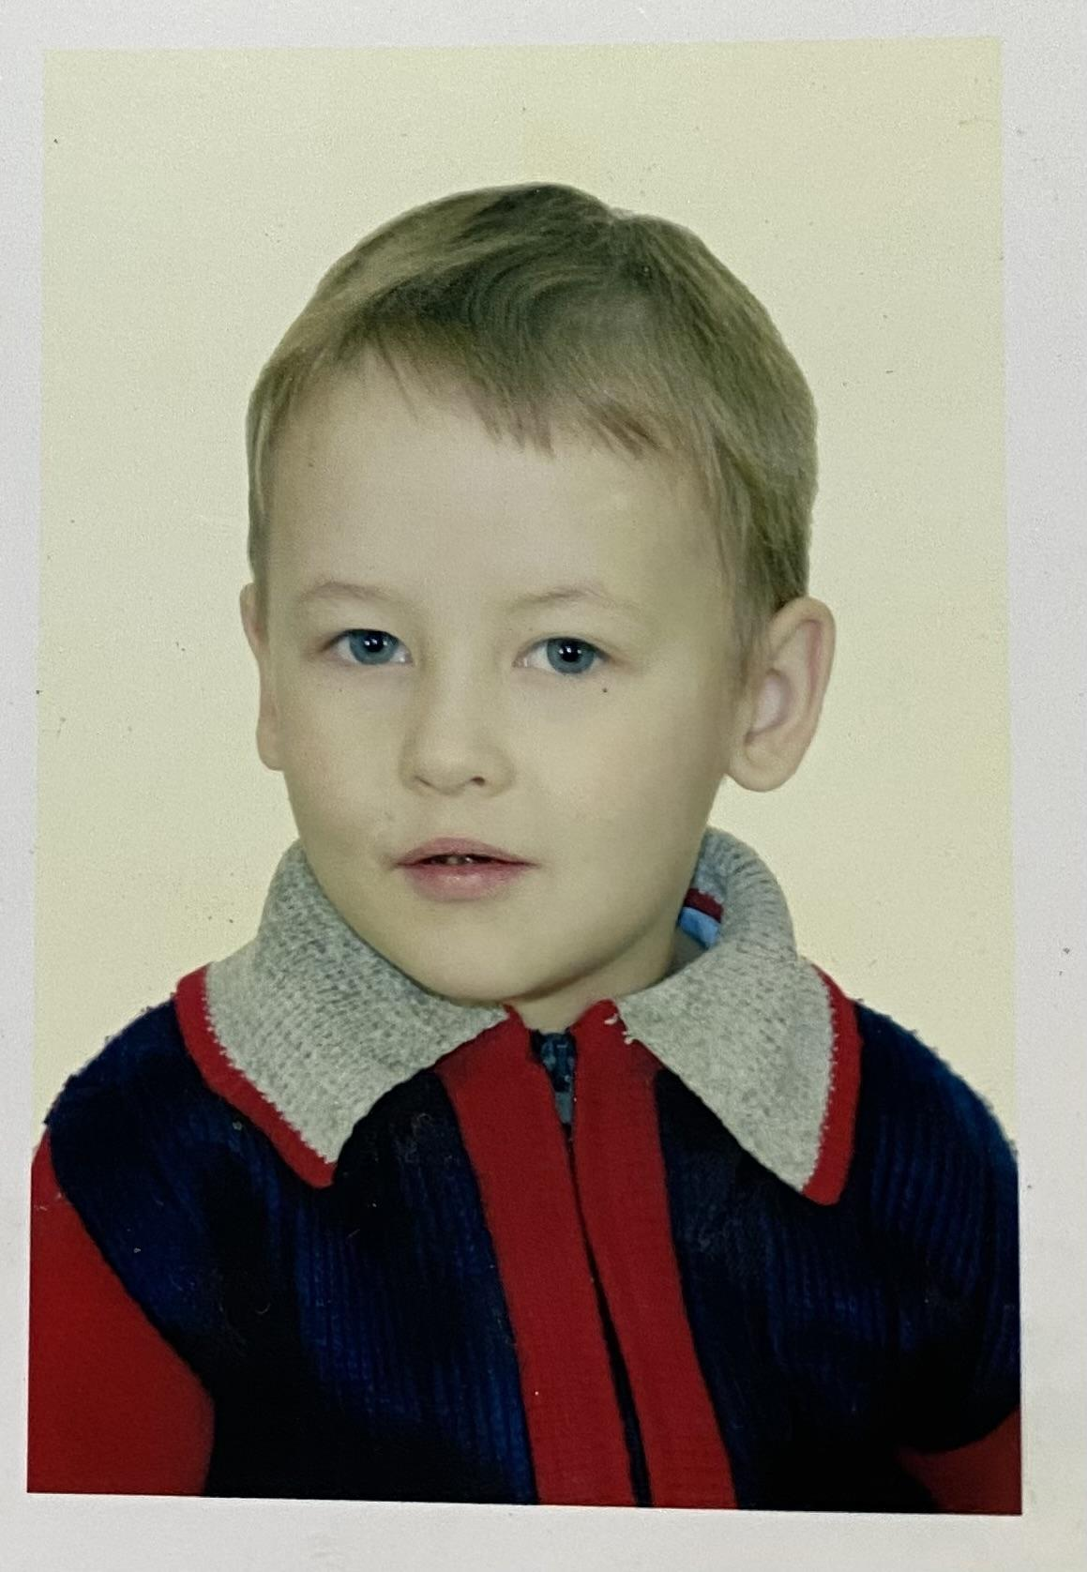
На этой фотографии мне 4 года, тогда я был совсем маленький

Slide 4
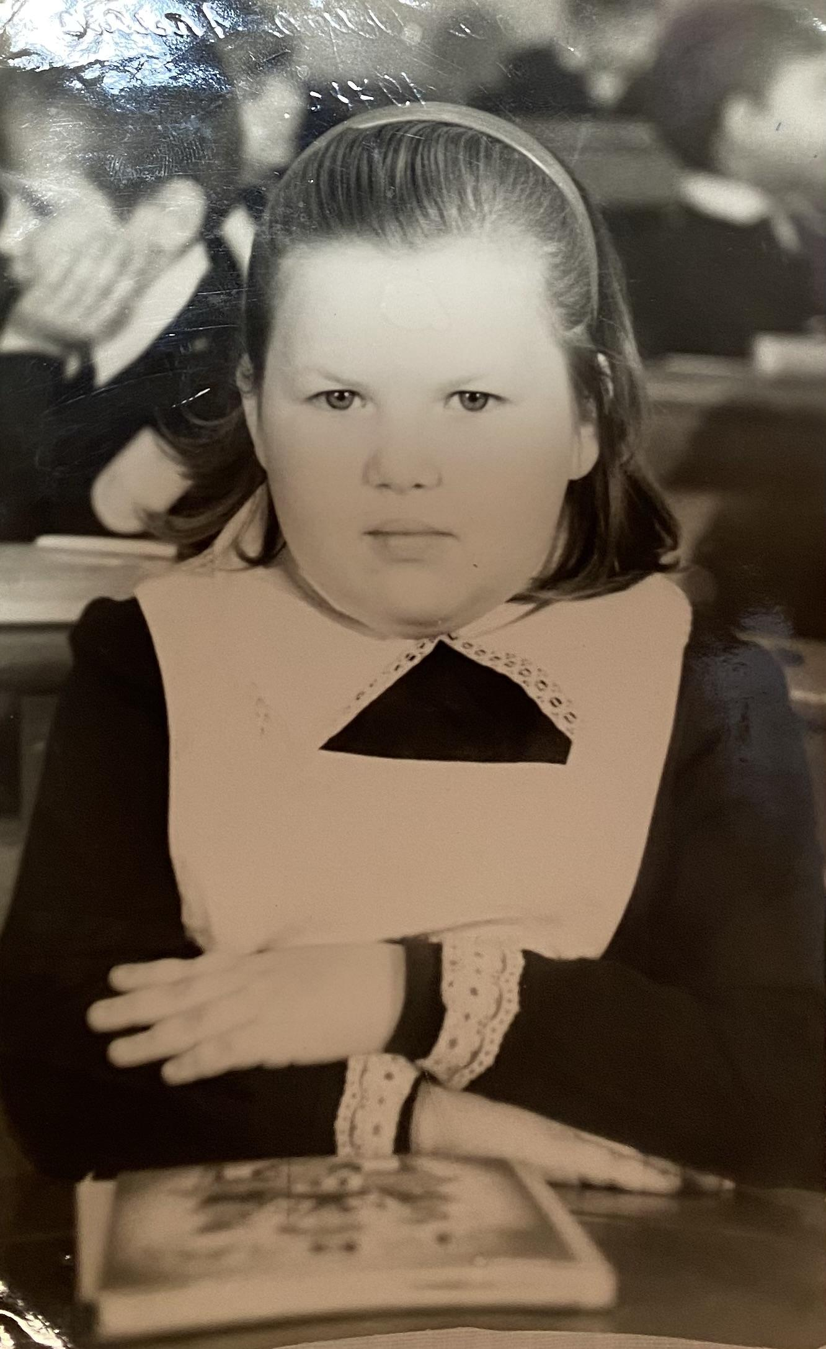
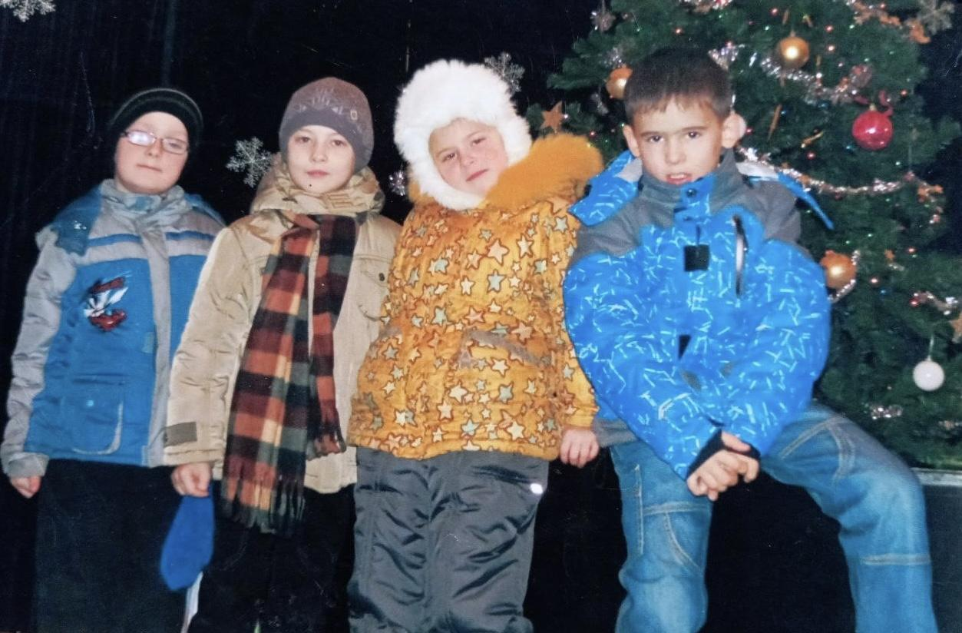
На этой фотографии я в первом классе и моя мама в первом классе

Slide 5
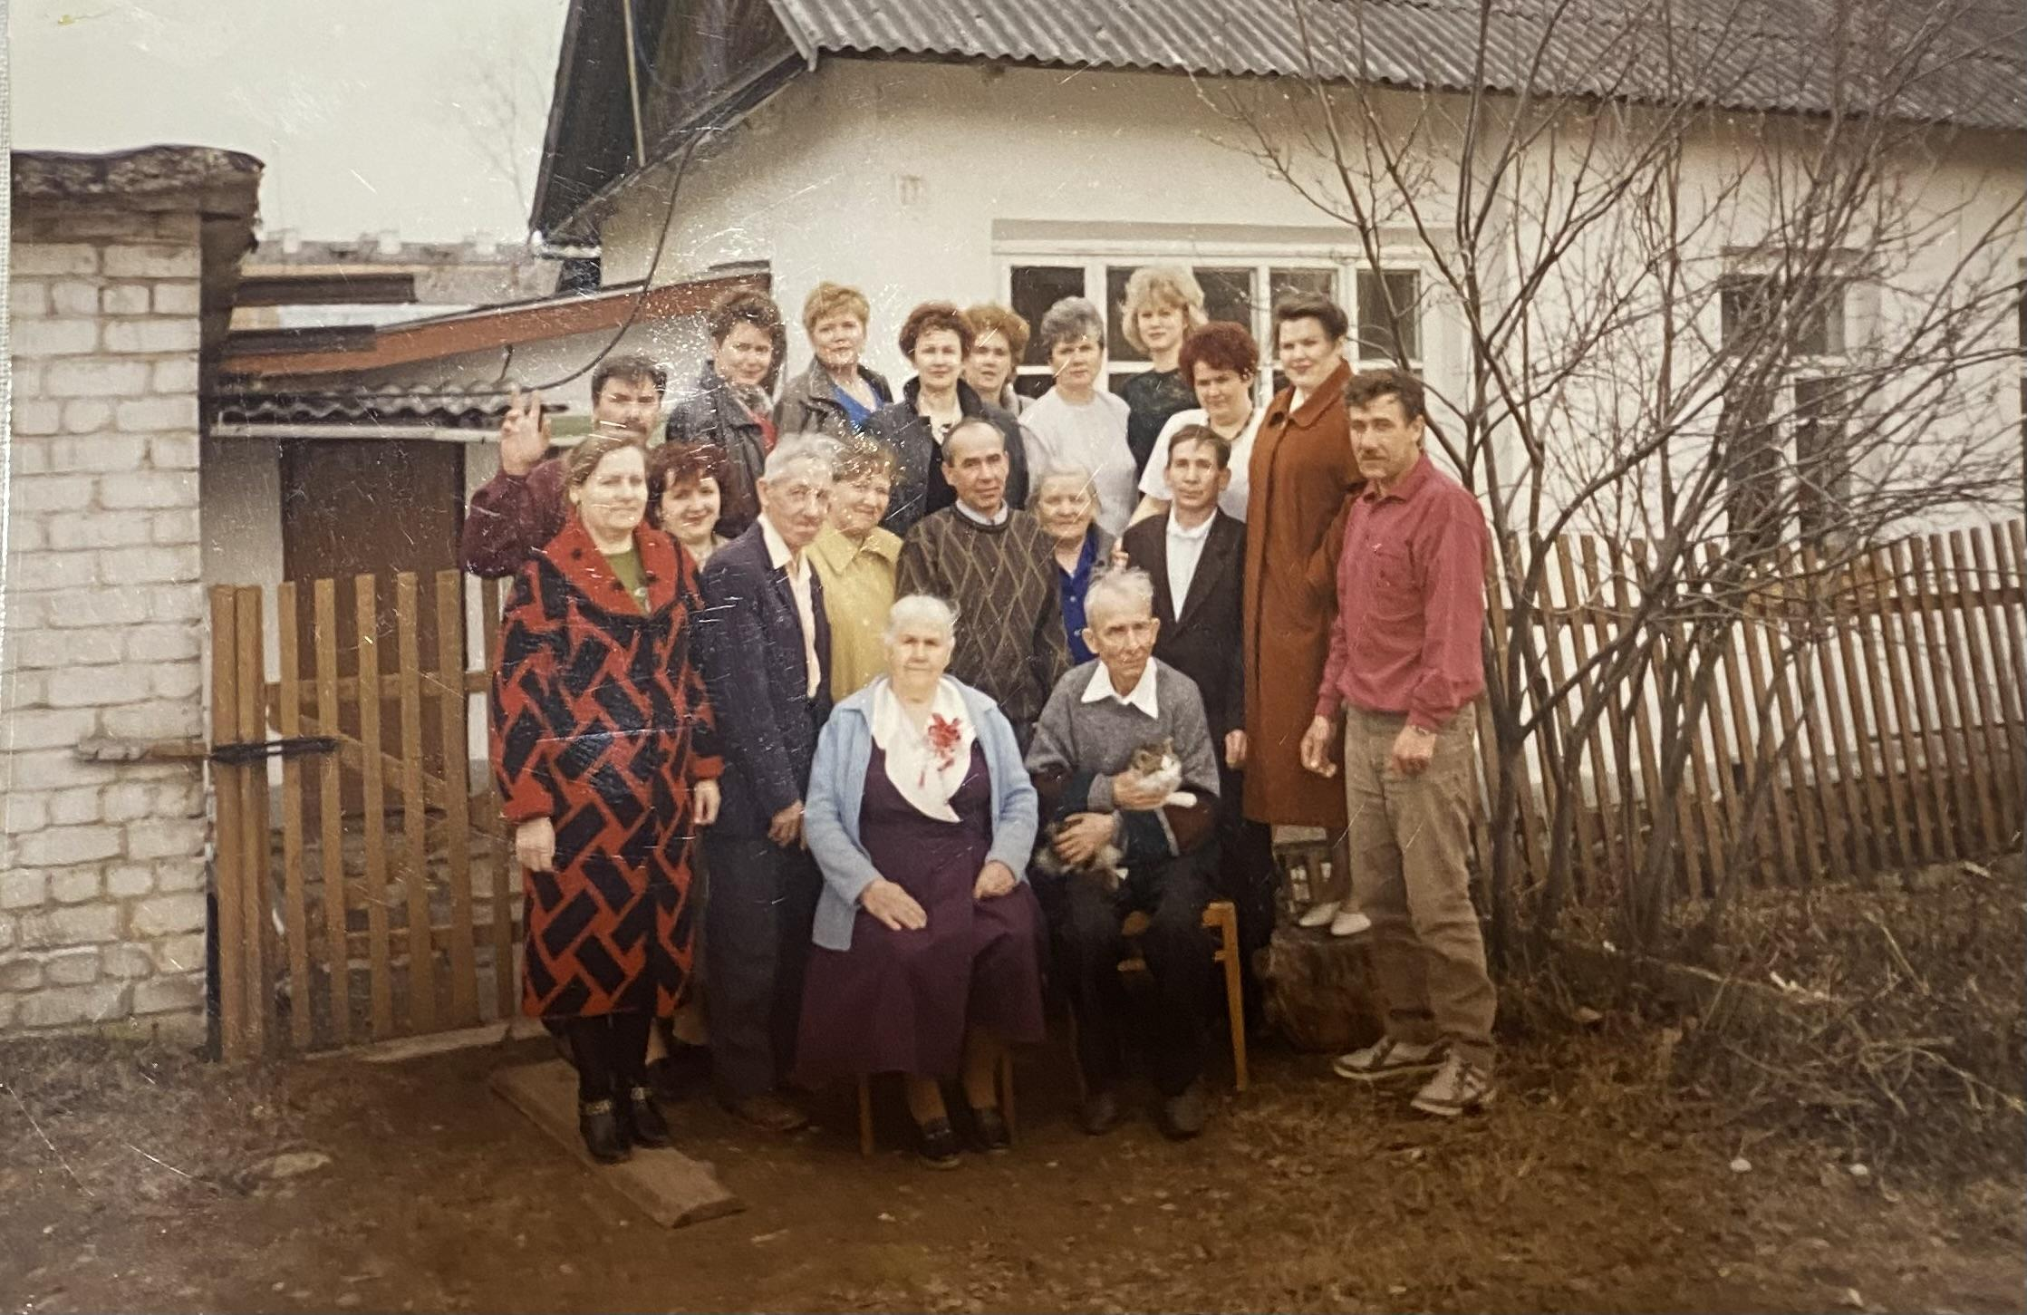
Наша семья очень большая!

Slide 6
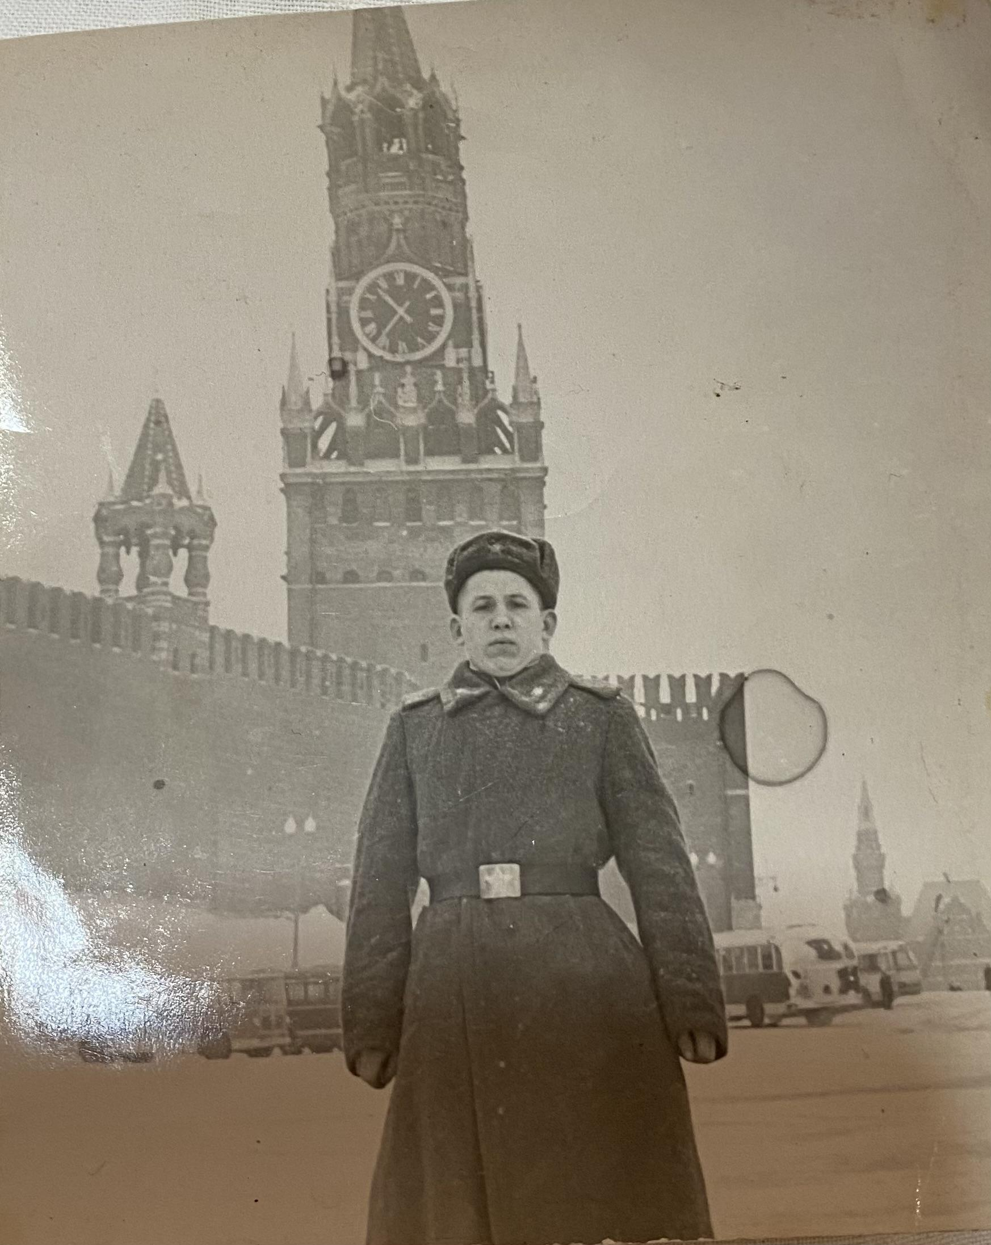
На этой фотографии моему дедушке 19 лет. В тот момент он встречал первых российских космонавтов на красной площади

Slide 7
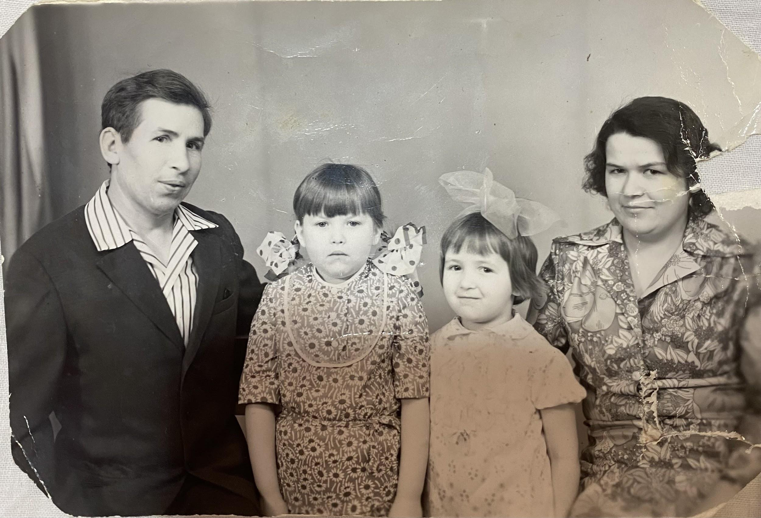
На этом снимке находится моя мама со своей сестрой, дедушкой и бабушкой

Slide 8
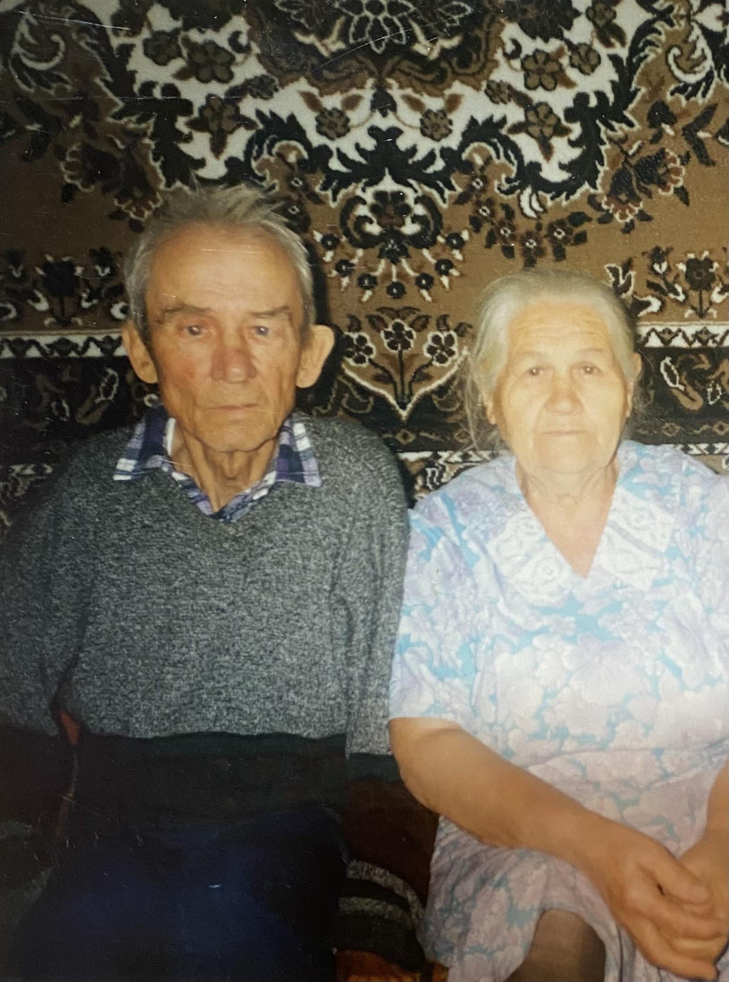
Здесь изображены мои прабабушка и прадедушка , дедушка был ветераном великой отечественной войны , а бабушка - тружеником тыла.

Slide 9
В этот альбом не войдут все фотографии моей семьи , она очень большая . Я люблю свою семью и буду любить и помнить своих родственников!

